Slide 1
Цифровые инструменты как способ персонализации обучения
Зырянова Юлия Сергеевна,
Учитель математики и информатики
МБОУ «Талинская СОШ», гп. Талинка, ХМАО-Югра

Slide 2
Цифровые инструменты в образовании
Электронные учебные
системы
1
2
Социальные сети
3
Видеосервисы
Сервисы для работы
с графикой
4
Сервисы для создания
учебных материалов
5

Slide 3
Персонализация в обучении
это идея организации образовательного процесса, в котором обучающийся находится
«в сердце образовательной системы»
и выступает субъектом учебной деятельности.

Slide 4
Использование цифровых инструментов на уроках
Сервисы для создания
интерактивных
упражнений, игр,
кроссвордов и викторин
Инструменты для редактирования и обработки видео, создания видео заданий
ЦИФРОВЫЕ
ИНСТРУМЕНТЫ И
СЕРВИСЫ ДЛЯ
СОЗДАНИЯ УЧЕБНОГО
КОНТЕНТА
Системы создания тестов
Программы подготовки электронных презентаций
Онлайн - доски

Slide 5
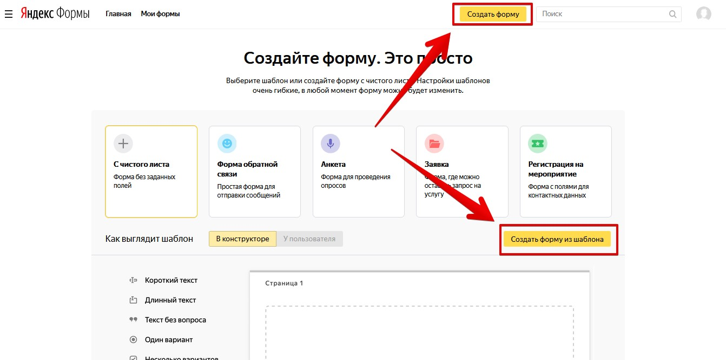
Яндекс Формы

Slide 6
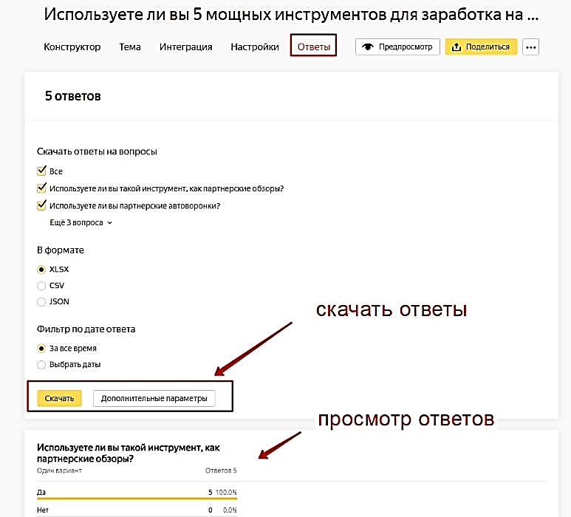
Яндекс Формы

Slide 7
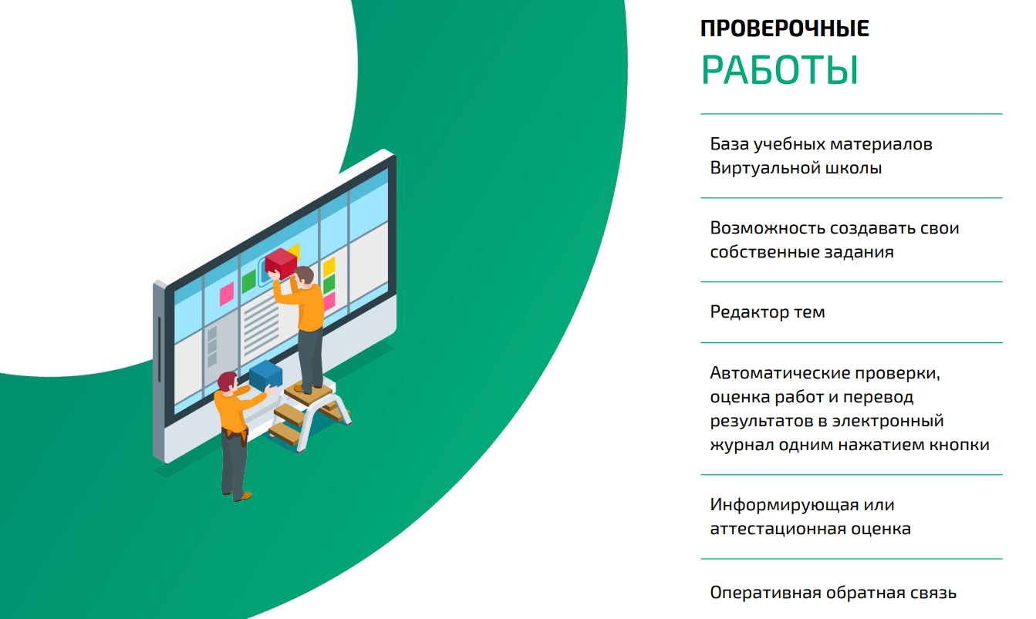
Я класс

Slide 8
Я класс

Slide 9
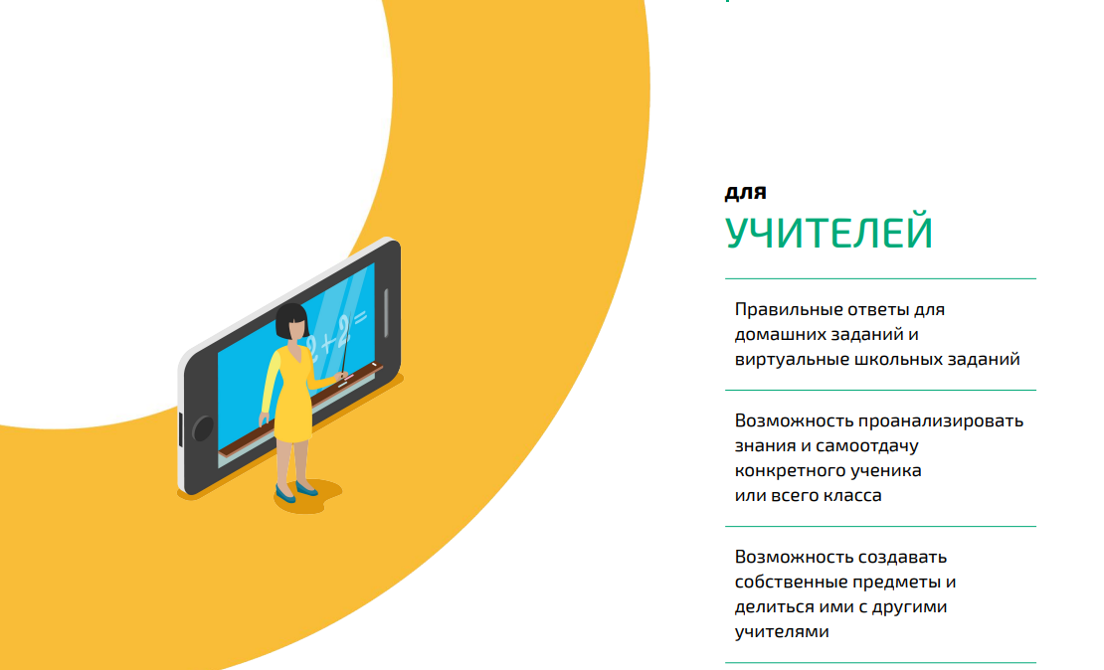
Я класс

Slide 10
Цифровые инструменты – это СЕЙЧАС!
Мой персональный сайт

